Slide 1

EL & JSTL
ThS. Châu Thị Dung

Slide 2
Nội dung
EL - Expression Language
JSTL - JSP Standard Tag Library

Slide 3
Mục tiêu
Xác định EL-Expression Language
Nắm được JSTL – JSP Standard Tag Library

Slide 4
EL-EXPRESSION LANGUAGE

Slide 5
JSP Expression Language
EL cung cấp cấu trúc cho phép truy xuất dữ liệu của JavaBean, arrays và danh sách được lưu trữ trong các thuộc tính của ứng dụng Web
JSP EL cho phép bạn tạo ra các biểu thức cả số học và logic
Biểu thức JSP EL có thể sử dụng số nguyên, số thực, chuỗi , boolean và giá trị null

Slide 6
Ưu điểm
Ngắn gọn và súc tích hơn JSP chuẩn
Cho phép truy cập các thuộc tính lồng cấp
Cho phép truy cập collections như map, arrays, list
Xử lý giá trị null tốt hơn JSP chuẩn
….

Slide 7
Nhược điểm
Không tạo ra JavaBean nếu chưa tồn tại
Không cung cấp cách để thiết lập giá trị cho thuộc tính

Slide 8
Cú pháp EL
Cú pháp
${Expression}
Expression có thể là:
Literals
Operators
Variables (đối tượng tham chiếu)
Gọi hàm thông qua các thuộc tính

Slide 9
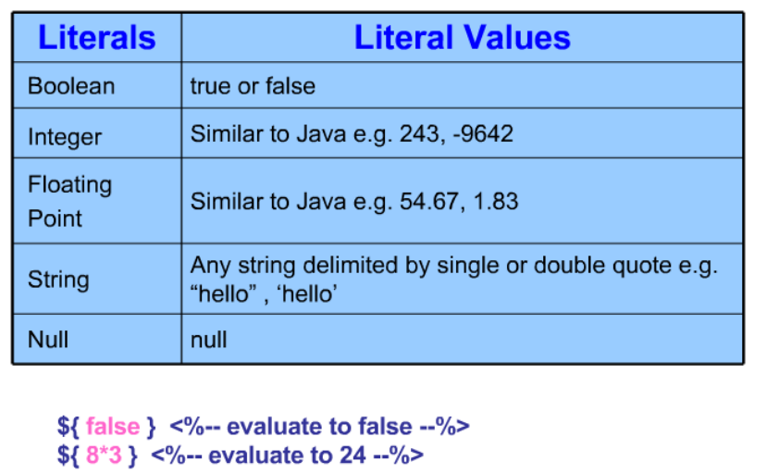
EL Literals

Slide 10
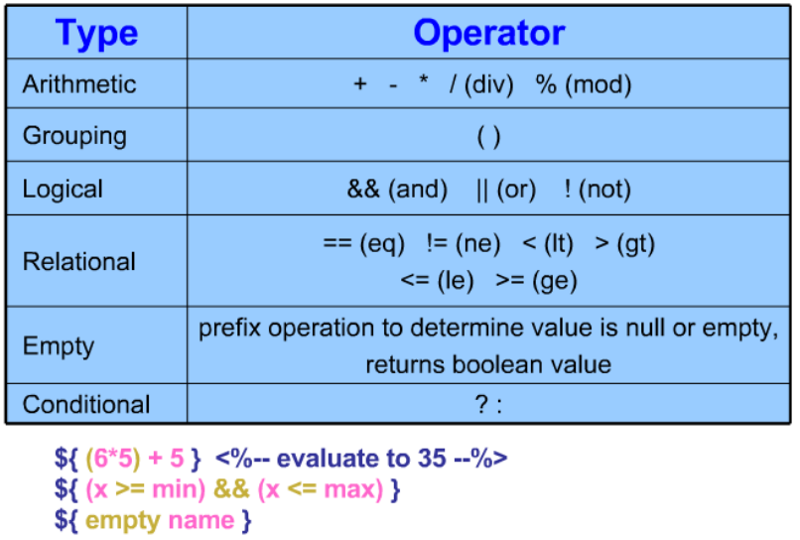
EL Operators

Slide 11
Toán tử “.”
Được dùng để truy cập các thuộc tính của đối tượng
Ví dụ
${person.name}
${user.sddress.city}

Slide 12
Toán tử []
Với arrays và collection hiện thực giao diện List
Dùng index để truy cập các phần tử
${personList[2]}->truy xuất phần tử thứ 3
Với collection map
Đặc tả key bên trong []
${myMap[“id”]}

Slide 13
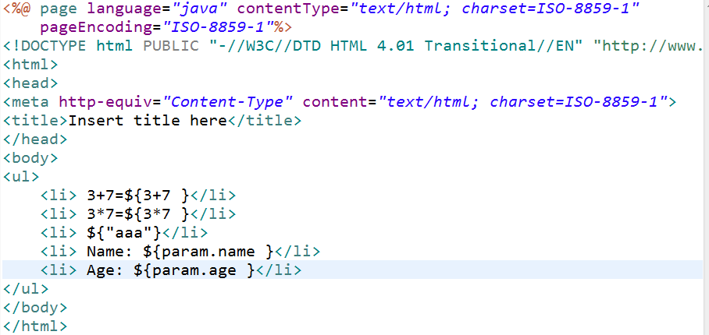
Ví dụ

Slide 14
JSTL-JSP STANDARD TAG LIBRARY

Slide 15
JSTL
Một tập hợp các thẻ JSP hữu ích gói gọn chức năng cốt lõi chung cho nhiều ứng dụng JSP
JSTL hỗ trợ cho các thao tác phổ biến, cấu trúc như: lặp và điều kiện, thẻ cho các thao tác các tài liệu XML, thẻ quốc tế và các thẻ ở SQL. Nó cũng cung cấp một khuôn khổ cho việc tích hợp tùy chỉnh thể hiện có với các thẻ JSTL

Slide 16
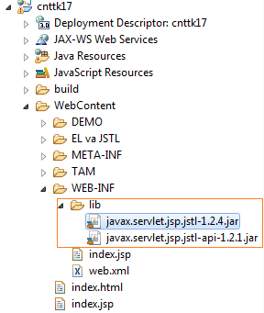
Thư viện JSTL
javax.servlet.jsp.jslt-api-*.jar
javax.servlet.jsp.jstl-*.jar
Đặt 2 thư viện trên vào mục “lib”

Slide 17
c:out
Cú pháp: <c:out value=“${expression}”/>
Thẻ <c:out> hiển thị các kết quả của một biểu thức đặc biệt là <c:out> có thể sử dụng "." để truy cập vào các thuộc tính của đối tượng.
Ví dụ, để truy cập dept.deptName chỉ cần sử dụng thẻ là <c:out value = "${dept.deptName}" />.

Slide 18
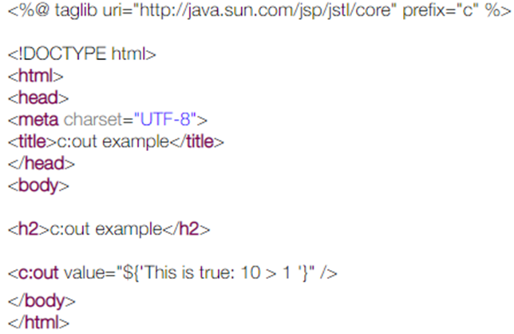
Ví dụ

Slide 19
c:set
Cú pháp:
<c:set var=“tên biến" value=“giá trị“ scope=“session”/>
Ví dụ:
<c:set var="a" value="20"/>
<c:out value="${a}"/>

Slide 20
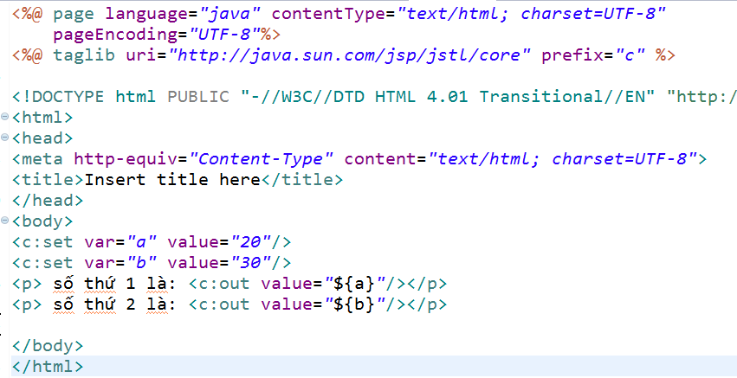
Ví dụ

Slide 21
c:if
Cú pháp:
<c:if test=“${ điều kiện}”> Nội dung </c:if>
Ví dụ:
<c:if test="${a%2==0}">
<p> số chẵn: ${a}</p>
</c:if>

Slide 22
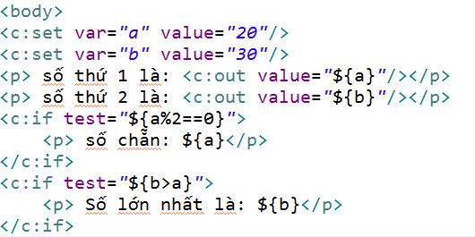
Ví dụ

Slide 23
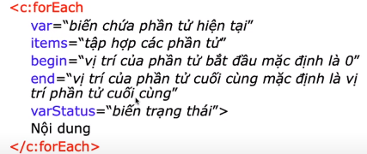
c:forEach
Cú pháp:

Slide 24
Ví dụ
<c:forEach var="i" begin="0" end="6" step 2>
<p> ${i}</p>
</c:forEach>

Slide 25
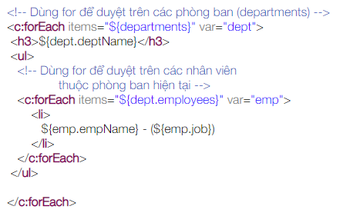
Ví dụ

Slide 26
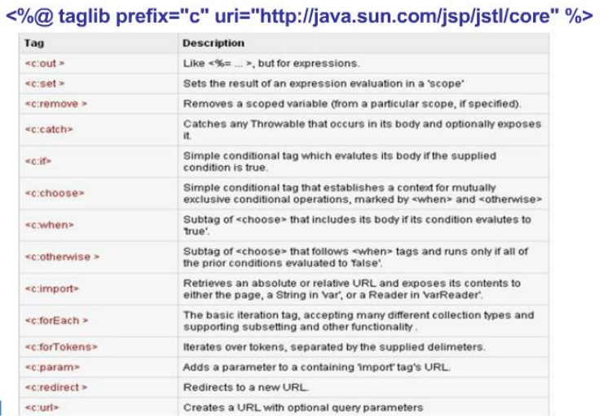
Core Tags

Slide 27
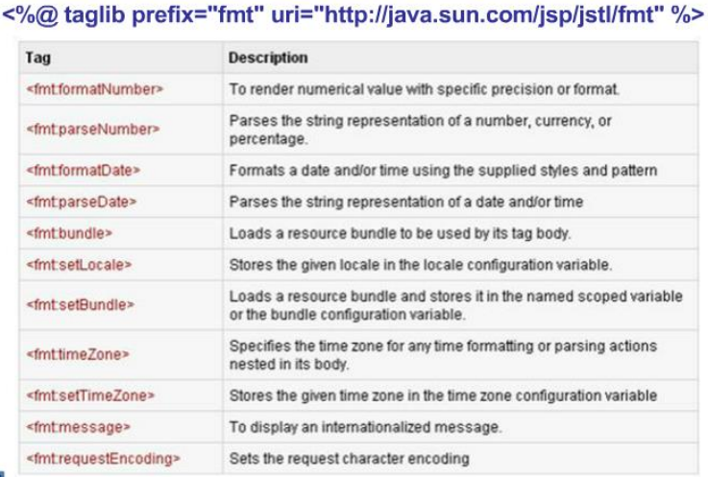
Formatting tags

Slide 28
Tóm tắt
EL cung cấp cấu trúc cho phép truy xuất dữ liệu của JavaBean, maps, arrays và danh sách được lưu trữ trong các thuộc tỉnh của ứng dụng Web
JSTL hỗ trợ cho các thao tác phổ biến.Nó cũng cung cấp một khuôn khổ cho việc tích hợp tùy chỉnh thể hiện có với các thẻ JSTL

Slide 29
Bài tập thực hành
Bài thực hành số 1: dùng EL để thực hiện
Bài thực hành số 2: dùng các thể <c:set>, <c:out>, <c:if>
Để thực hiện các bài toán: lớn nhất 3 số, bé nhất 3 số.
Bài thực hành số 3:Tính tổng các số chẵn nằm trong đoạn a..b
Bài thực hành số 4:tạo bài như links cô yêu cầu

Slide 30
